Slide 1
S – 코로나 엔데믹 가능성, 소수자 인권 문제 대두
T – 비디오 스트리밍 이용자 수 증가
E – PC부품 매출 증가, RPG 게임 개발 추세
E – 환경 오염 관심도 증가, 코로나로 인한 라이프스타일 변화
P – 사회 지도층에 대한 시위 증가,

Slide 2
졸업작품 제안서
2015180040 채영문
2017184009 김효림
2017184026 이용석

Slide 3
연구개요
소개 및 기획
기대 효과
타 게임과의 비교
INDEX
CrePAS 6th the first session

Slide 4
연구 개요
거시경제 분석을 통한 사회 요인 분석
타 유사 게임 비교 분석을 통한 게임 방향성 제시
비고객 분석을 통한 잠재적 고객 파악
위의 분석들을 통한 시장 동향 인지

Slide 5
개요
게임 장르 : RPG(Role Playing Game) + ‘액션 어드벤쳐’ 장르
인원 : 오픈 월드
시점 : 3인칭
플랫폼 : PC
개발 환경 : 다이렉트x 12
// 사진 첨부 - 유사 장르 게임 사진

Slide 6
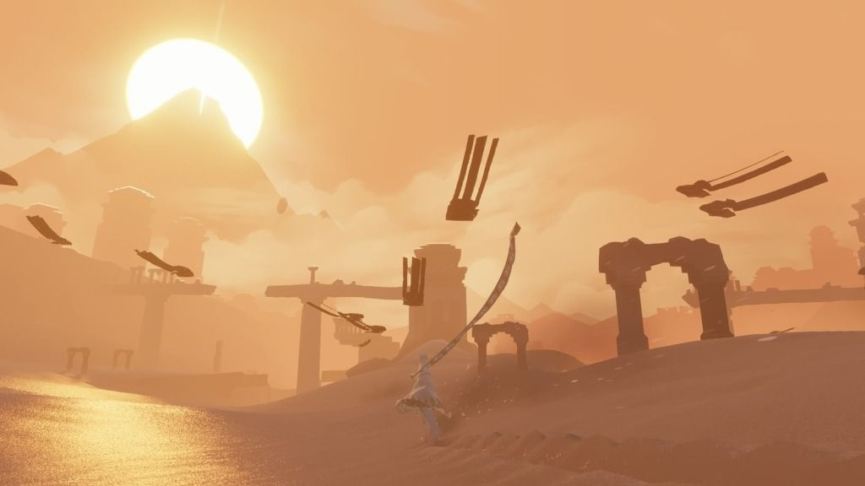
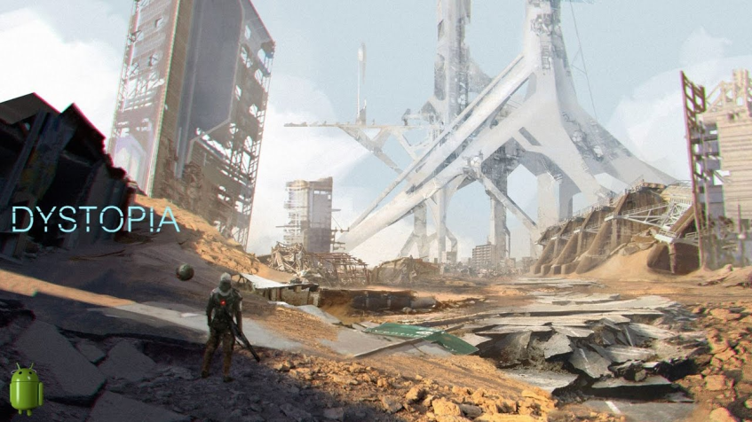
세계관
디스토피아 세계관 예시
<Journey>
<Dystopia>
전염병과 환경오염으로 인하여 분열된 두 지역간의 갈등

Slide 7
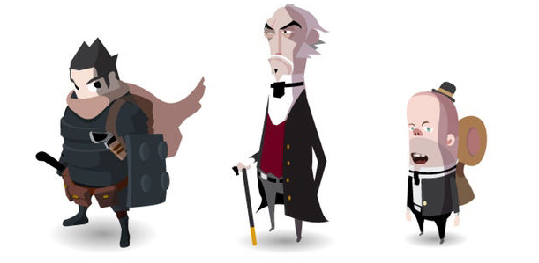
그래픽 콘셉트
1. 시리어스 게임 되지 않도록 애니메이션 풍의 그래픽 사용
2. 정형화된 캐릭터 모델을 사용하지 않음

Slide 8
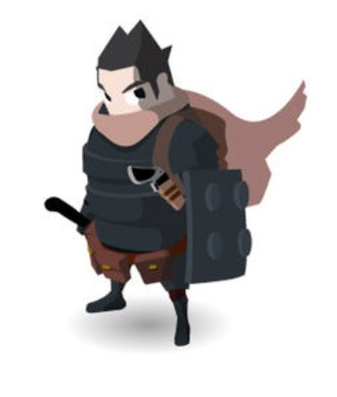
이름 : ? 나이 : ? 성별 : ? 부조리한 세상에 맞서기 위해 물불 가리지 않는 성격
세계관 (캐릭터 차후 추가)

Slide 9
이름 : ? 나이 : ? 성별 : ? 부조리한 세상에 맞서기 위해 물불 가리지 않는 성격
빌런

Slide 10
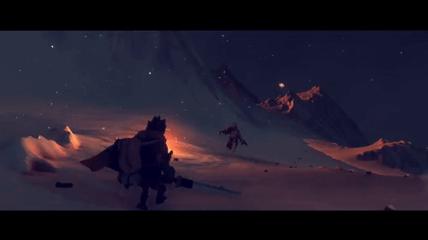
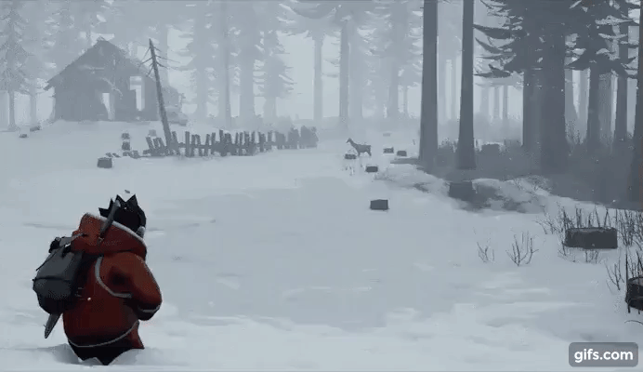
플레이 콘셉트
선형적 퀘스트를 해결하며 많은 몬스터를ㄴ 사냥하고 구성된 스토리를 따라가는 플레이

Slide 11
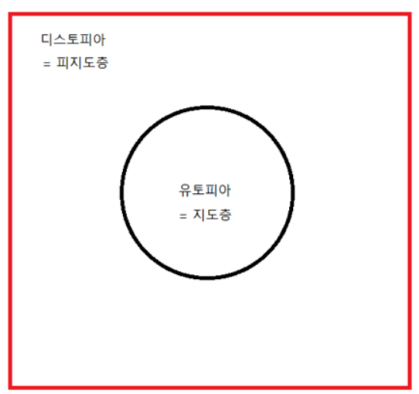
게임 소개 (맵)
맵 설정
디스토피아와 유토피아의 격차를 시각적으로 느낄 수 있는 맵 설정
유저는 대부분 디스토피아에서 플레이한다.

Slide 12
게임 플레이
게임 진행 방식
1. 선형적 스토리를 따라가는 1자형 구성 진행
2. 퀘스트를 도중 진행하며 디스토피아 맵을 넘어가는 방식
3. 퀘스트 중 적을 제거하고 미션을 성공하여 아이템과 경험치를 얻어 이를 바탕으로 스텟을 증가

Slide 13
게임 플레이 // 놔둬
전투 방식 - 소제목
원거리, 근거리

Slide 14
UI (차후 추가 예정) l d I 참고

Slide 15
카메라 3인칭
젤다, 리틀데빌 인사이드 사진

Slide 16
기술적 요소 (차후 추가 예정 )
// 각자 추가

Slide 17
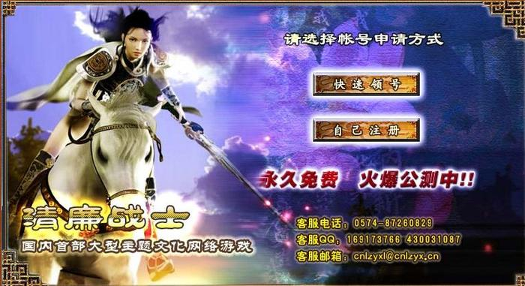
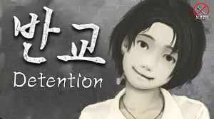
타 게임 과의 비교
두 요소의 결합
<청렴한 전사>
<반교 디텐션>
사회 고위층의 부정부패를 배경으로 한다.
홍콩시위의 주요 사건들을 게임에서 다뤄 고객들의 관심을 집중 시킨다.

Slide 18
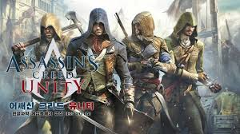
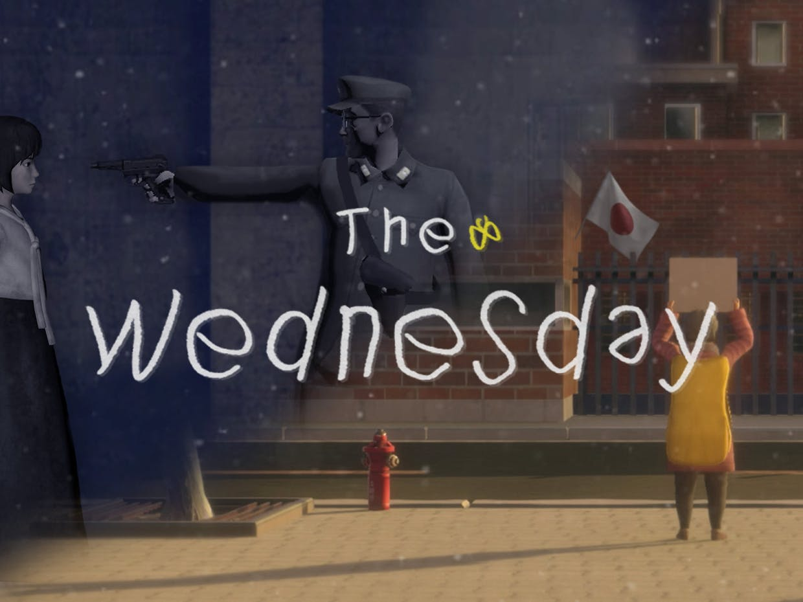
타 게임 과의 비교
부정 요인 배제
<어쌔신 크리드>
<웬즈데이>
역사적 사실을 기반으로 하되, 이 요인에 너무 치중하지 않도록 한다.
과도한 수집 요소를 제거하고, 필수적 수집 요소만 게임에 접목시킨다.

Slide 19
개발일정 및 구성원 역할 분담

Slide 20
감사합니다

